Slide 1
স্বাগতম

Slide 2
পরিচিতি
মোঃ মজনুর রশীদ
জুনিয়র ইনস্ট্রাক্টর (ফার্মমেশিনারী)
টেকনিক্যাল স্কুল ও কলেজ মাদারীপুর।
শ্রেনিঃনবম
বিষয়ঃ ফার্ম মেশিনারি -১

Slide 3
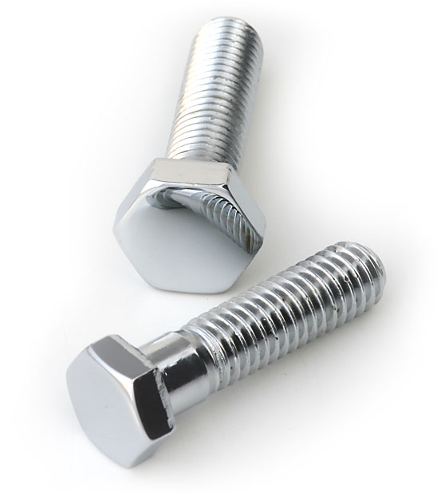
বোল্টের পরিচিতি ও কাজ ।

Slide 4
শিখনফল
০১।বোল্ট কি তা বলতে পারবে । ০২। বোল্টের ব্যবহার বলতে পারবে ।
০৩।বোল্টের প্রকারভেদ বলতে পারবে ।

Slide 5
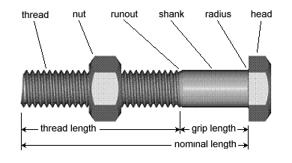
বোল্টের বিভিন্ন অংশ সমুহ

Slide 6
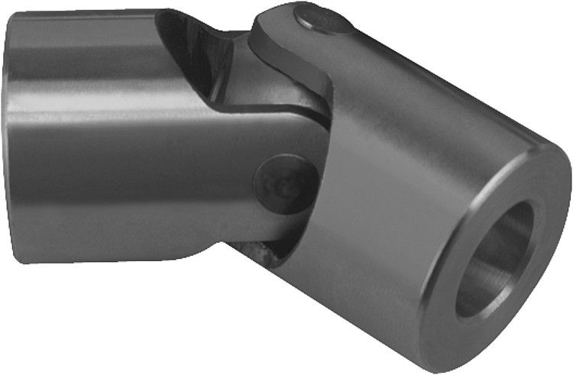
বোল্টের সাহায্যে জয়েন্ট

Slide 7
দলগত কাজ
১।কোন কো্ন বোল্ট কোথায় কোথায় ব্যবহার করা হয় লিখ।
২। পিচ কাকে বলে ?

Slide 8
মূল্যায়ন
০১।বোল্টের কোথায় কোথায় ব্যবহার করা হয়।
০২।বোল্টের বিভিন্ন অংশের নাম লিখ।
০৩।বোল্টের স্পেসিফিকেশন কি।

Slide 9
বাড়ির কাজ
০১। বাস্তবে আমরা কি কি ধরনেরবোল্টদেখতে পাই তার একটি তালিকা লিখ।
০২।একটি বোল্টের চিএ অংকন করে বিভিন্ন অংশ দেখাও ।

Slide 10
ধন্যবাদ

